Slide 1
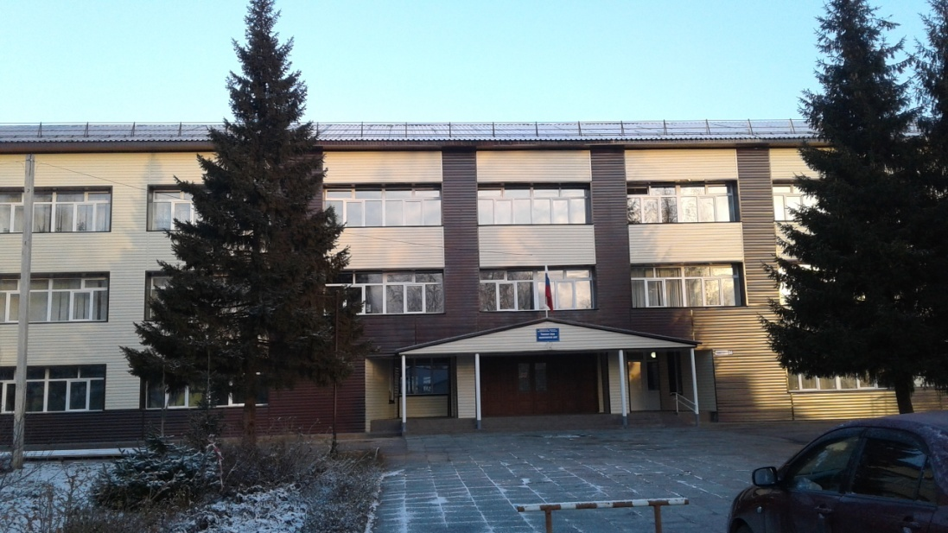
Презентация педагогического опыта учителя истории и обществознания высшей категории МБОУ «Романовская СОШ Романовского района» Ирины Михайловны Зубовой, 2018 год

Slide 2
«Образование должно быть ориентировано на обеспечение самоопределения личности, создание условий для её самореализации». Закон РФ «Об образовании»

Slide 3
Тема: «Реализация компетентностного подхода в курсе истории и обществознания через различные формы работы».

Slide 4
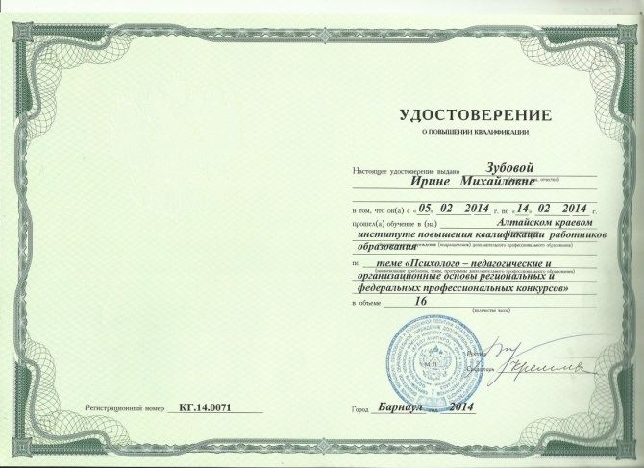
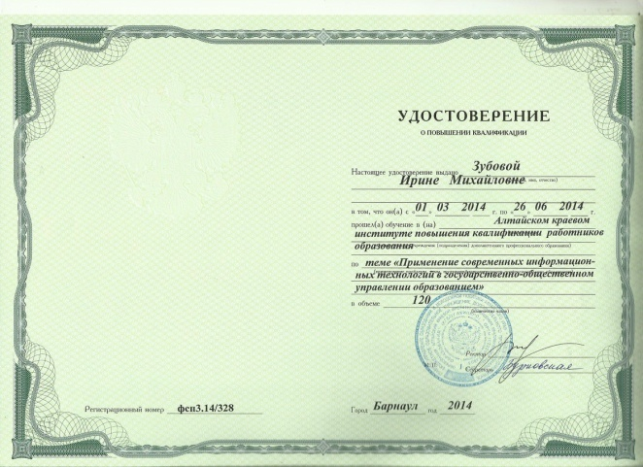
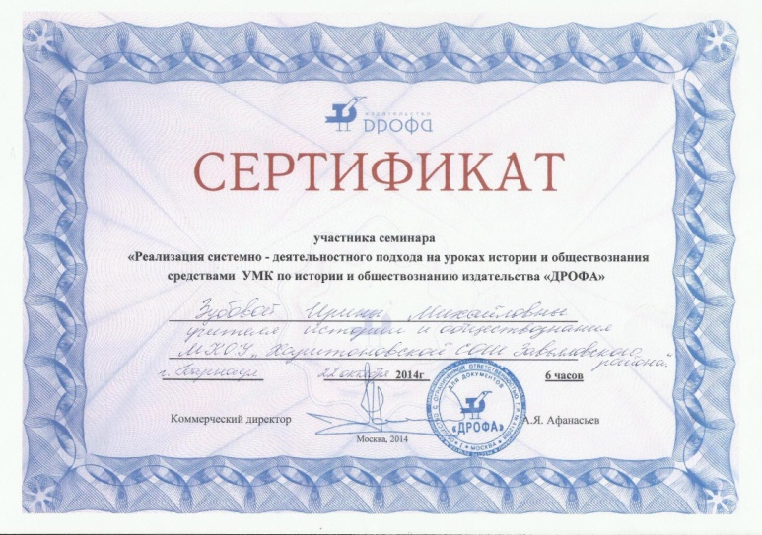
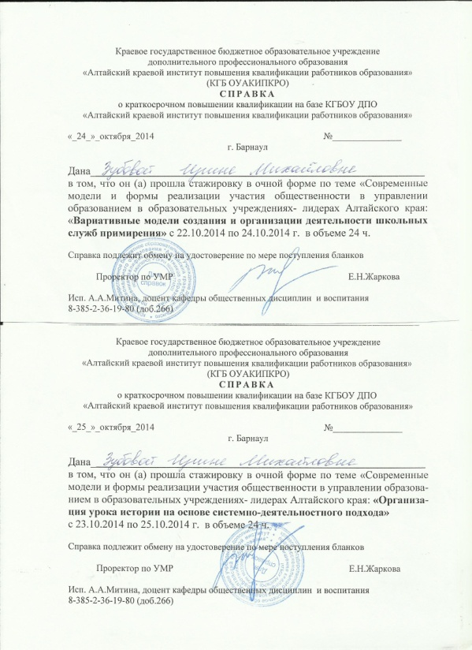
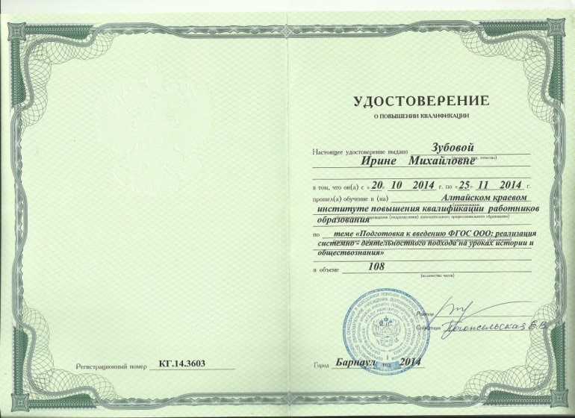
Курсы:

Slide 6
Длительность работы над опытом - 2 года Диапазон опыта: уроки истории и обществознания в 5-11 классах

Slide 7
Задачи: 1) Выявить роль компетентностного подхода в курсе изучения истории и обществознания. 2) Систематизировать и проанализировать современные технологии, позволяющие сформировать основные компетентности ученика. 3) Применять интерактивные формы работы в процессе организации учебной деятельности.

Slide 8
Методические приёмы и средства:
Опорный конспект
Эссе
Тесты
Таблица
Презентация
Электронное учебное пособие

Slide 9
Основные компетенции:
Общекультурная компетентность.
Социально-трудовая компетентность.
Коммуникативная компетентность.
Личностное самоопределение.

Slide 10
Основополагающие компетенции:
Знание учениками исторических фактов –
«Я знаю, что это наше».
Положительное отношение к определенным
факторам истории и культуры –
«Я горжусь».
Готовность участвовать в практической
деятельности -
«Я готов действовать».

Slide 11
Формы обучения
групповая
индивидуальная
парная
коллективная

Slide 12
Формы урока
лекция
семинар
игра
путешествие
диспут

Slide 13
Образовательные технологии
Исследовательская (проблемно-поисковая)
Проектный метод
Проблемное обучение
Имитационного моделирования (игровая)
Информационно-коммуникативная
Технология саморазвития личности

Slide 14
Проектный метод
Умение извлекать пользу из опыта
Осознание учеником деятельности
Самоопределение к деятельности
Умение опрашивать окружающих
Умение дискутировать и высказывать свое мнение
Умение сотрудничать в группе
Умение принимать решение и прогнозировать его последствия
Умение нести ответственность

Slide 15
Информационно-коммуникативная технология
Критическое осмысление информации
Выделение главного в информационном сообщении
Систематизирование и обобщение материала
Грамотное представление имеющейся информации

Slide 16
Самостоятельная работа учащихся
Работа с учебной и справочной литературой
Решение исторических задач
Работа с раздаточным материалом
Работа со схемами
Рецензирование ответов своих товарищей на уроке
Практическая работа

Slide 17
Формы работы:
Урок
Предметная неделя
Олимпиады
Кружок «Краеведение»
Элективные курсы
Факультативные занятия
Конкурсы

Slide 18
Результаты ЕГЭ по истории за последние 6 лет:
Учебный год | Средний балл по школе
2009-2010гг. | 62
2010-2011гг. | -
2011-2012гг. | 85
2012-2013гг. | -
2013-2014гг. | 60,5
2014-2015гг. | -

Slide 19
Результаты ЕГЭ по обществознанию за последние 5 года:
Учебный год | Средний балл по школе
2010-2011гг. | 80
2011-2012гг. | 69
2012-2013гг. | 74
2013-2014гг. | 68
2014-2015гг. | 66

Slide 20
Сдача ЕГЭ по обществознанию
с 2007 по 2015 годы:
Сдача ЕГЭ по истории
с 2005 по 2015 годы:

Slide 21
Результаты ЕГЭ:

Slide 22
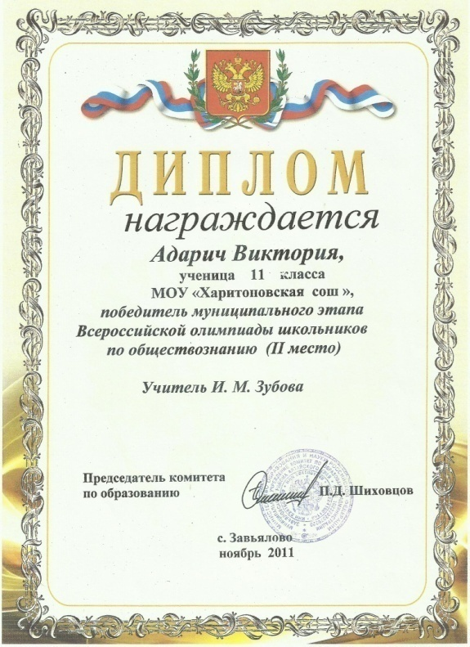
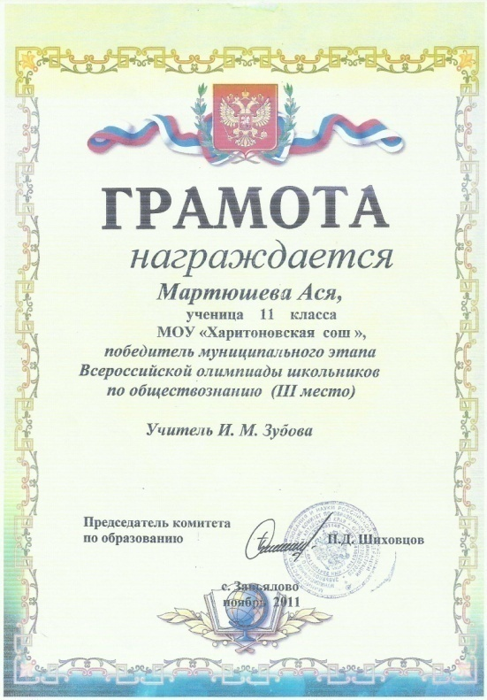
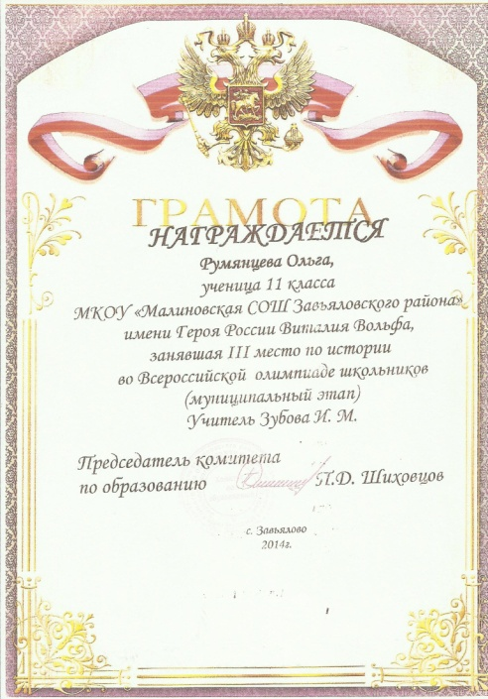
Результаты
районных
олимпиад:

Slide 23
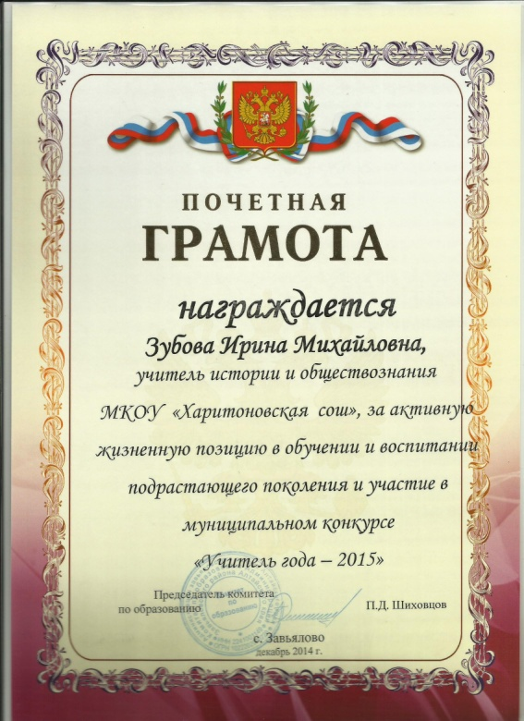
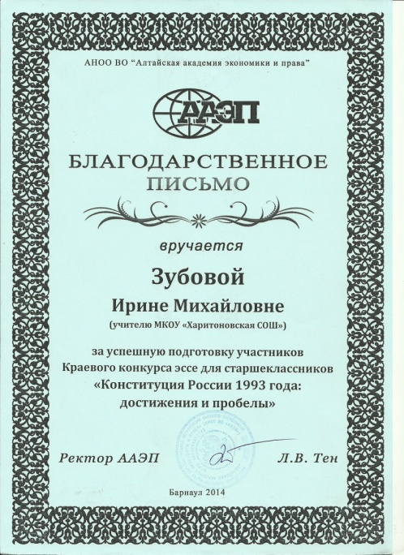
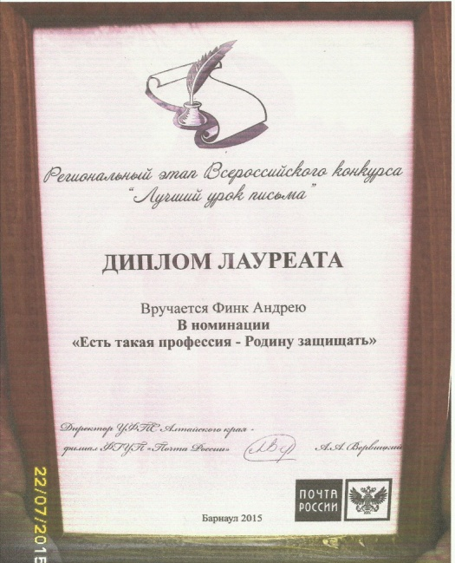
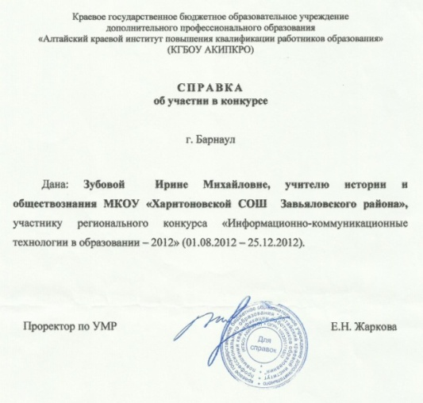
Результаты участия в конкурсах:

Slide 24
Проблемно-поисковая (исследовательская):
Создание особого пространства учебной деятельности.
Обучение через открытие.
Наличие у ученика положительного мотива к
деятельности в проблемной ситуации.
Переживание учащимися субъективного открытия.
Осознание учеником усвоения нового.
Овладение способом подхода к решению проблемной
ситуации.

Slide 25
Исследовательская работа:
1. «Талант и власть: М. И. Кутузов и Александр I. Г. К. Жуков и И. В. Сталин».
2. «История Руси и военное искусство славян в произведении «Слова о полку Игореве».
3. «Патриотическая деятельность ветерана Великой Отечественной войны Зубова Степана Фомича».
4. «Любите книгу – это источник знаний».
5. «Деловой стиль – это требование современности или возврат к прошлому».
6. «Мы помним их имена» (на примере Героя Советского Союза Михаила Фирсовича Шапочкина).
7. «Исторические памятники села Харитоново».

Slide 26
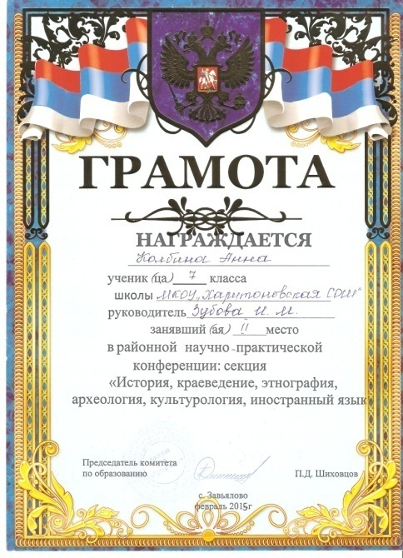
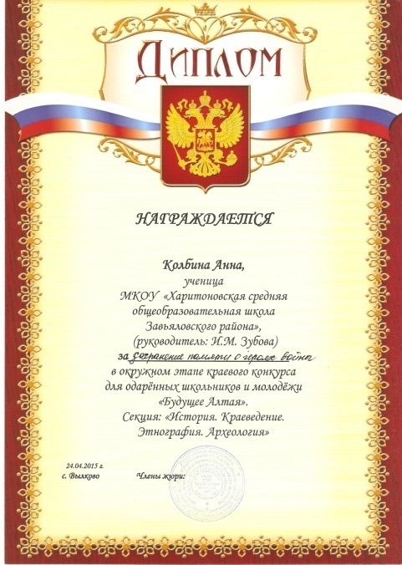
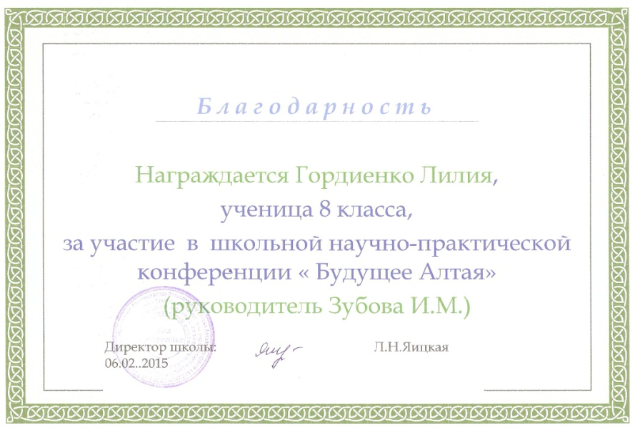
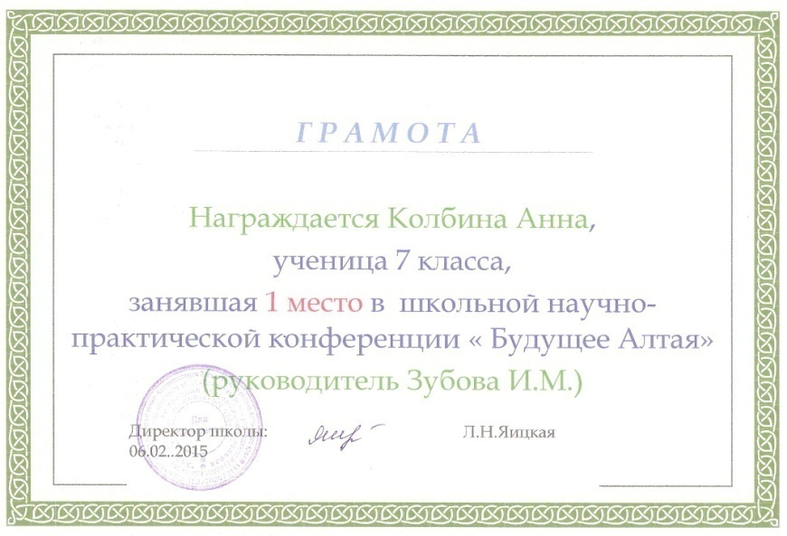
Результаты участия
в научно-практической конференции:

Slide 27
Результаты учебной деятельности по истории и обществознанию за последние 5 лет:
Учебный год | % качества по истории | % качества по обществознанию
2010-2011гг. | 63% | 67%
2011-2012гг. | 73% | 65%
2012-2013гг. | 74% | 71%
2013-2014гг. | 74% | 72%
2014-2015гг. | 82% | 80%

Slide 28
Результативность педагогической деятельности
Растет интерес к предметам
Рост качества знаний
Расширились компетентности учащихся: его самостоятельность, информационная грамотность, уверенность в себе, ответственность.
Рост желаний учащихся участвовать в олимпиадах и конкурсах разного уровня
Увеличивается доля учащихся при сдачи ЕГЭ
Активнее устанавливаются межпредметные связи
Повысилась производительность урока

Slide 29
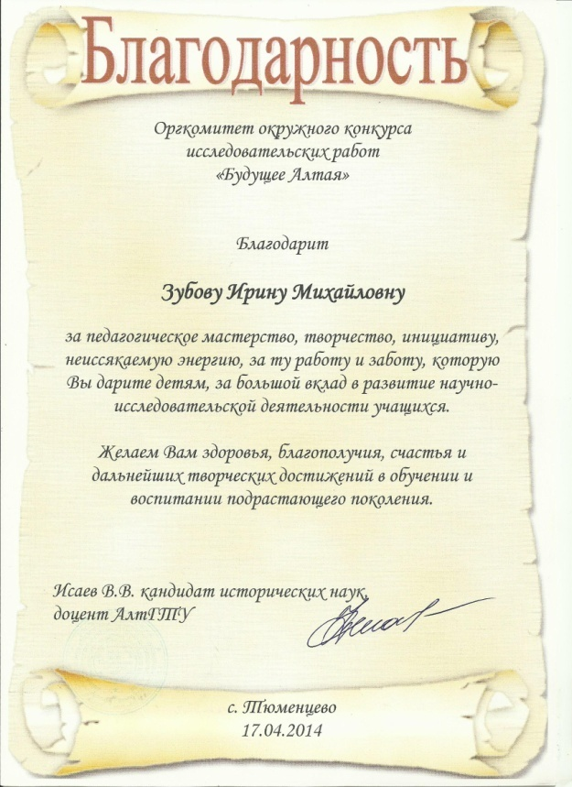
Грамоты учителя:

Slide 30
«То, что не ясно, следует выяснить, То, что трудно творить, следует делать с великой настойчивостью». Конфуций (китайский мудрец)

Slide 31
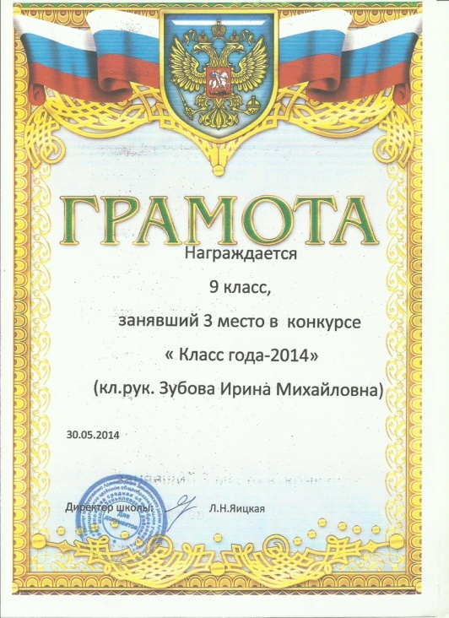
Воспитательная деятельность:

